Slide 1
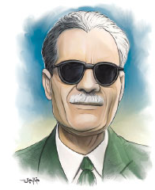
طه حسين عميد الادب العربي
رحلة استثنائية من الظلام إلى النور، ومن قرية مصرية صغيرة إلى قمة الأدب العربي الحديث

Slide 2
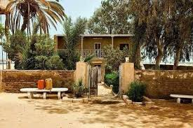
البدايات من الظلام الى النور
حـــيــاتـــه
ولد طه حسين في مصر، من أسرة متواضعة.
أصيب بالعمى في سن الثالثة بسبب إصابة في العين، لكن لم تمنعه عن طلب العلم والمعرفة.

Slide 3

اهـم اعـمـالـه
الأيـــام
نُشر كتاب "الأيام" على ثلاثة أجزاء ، وهي سيرة ذاتية تحكي قصة طفولته وشبابه.
يُعتبر من أوائل الأعمال التي استخدمت السيرة الذاتية كفن أدبي في الأدب العربي الحديث.
الكتاب يجسد صراع الفتى الأعمى مع الظروف القاسية، ورحلته نحو التعليم والمعرفة رغم كل العقبات.

Slide 4
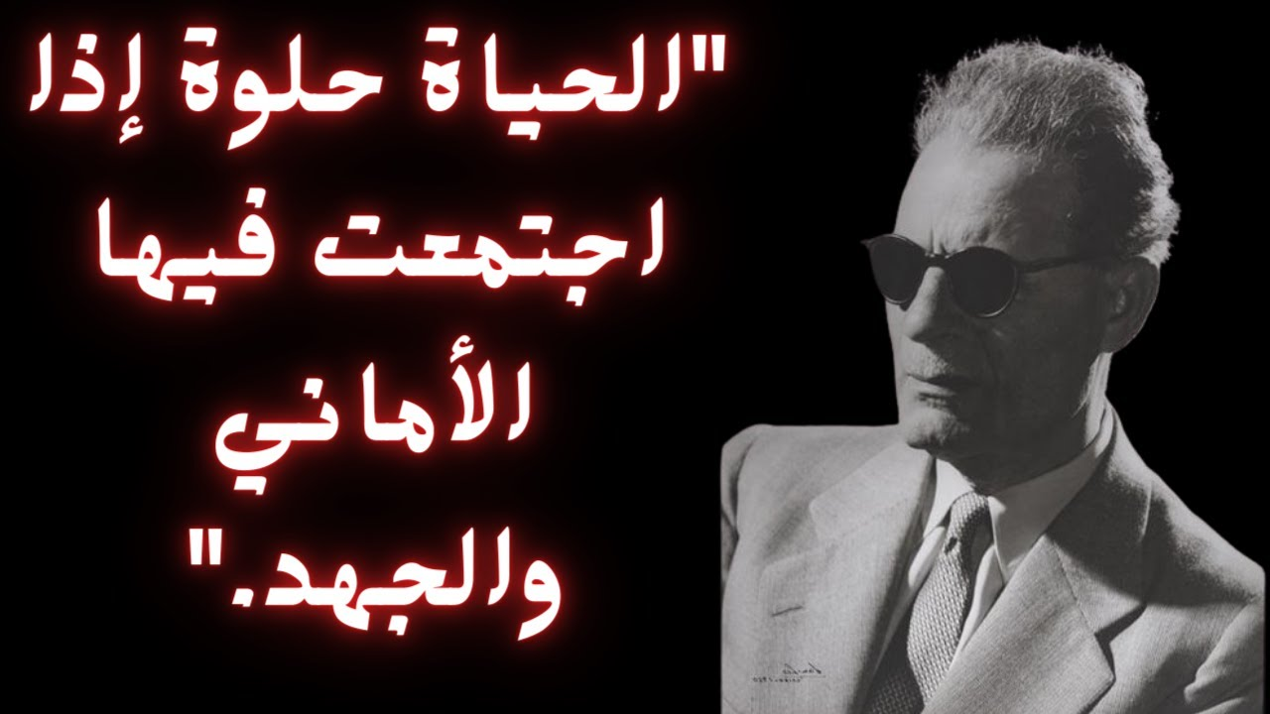
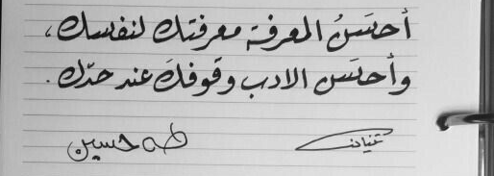
مـن أقـوالـه
مقولته الشهيره:
"التعليم كالماء والهواء، حق لكل إنسان"

Slide 5
عمل الطالب :ريان حجازين
السابع ب

